Slide 1




Do it! Node.js 프로그래밍
10장
채팅 서버 만들기
이지스퍼블리싱 제공 강의 교안
2017/03
Notes:
○ 본 강의 자료는 이지스퍼블리싱에서 제공하는 강의 교안입니다.
○ 본 강의 교안은 아래 출판 서적의 내용을 기준으로 구성되었습니다. 또한 다수의 기타 서적이나 사이트를 참조하였습니다. 레퍼런스를 참조하십시오.
2017, 정재곤, “Do it! Node.js 프로그래밍 (개정판)”, 이지스퍼블리싱
- 강의 교안에 사용된 화면 캡처나 실습 자료의 경우에는 문서 업데이트에 따라 변경될 수 있습니다.

Slide 2




강의 주제 및 목차
강의 주제
채팅 서버를 어떻게 만드는지 알아보자
목 차
1
Socket.IO 사용하기
2
일대일 채팅하기
3
그룹 채팅하기
4
채팅 웹문서 예쁘게 꾸미기

Slide 3






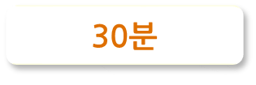


1.
Socket.IO 사용하기
난이도
소요시간

Slide 4
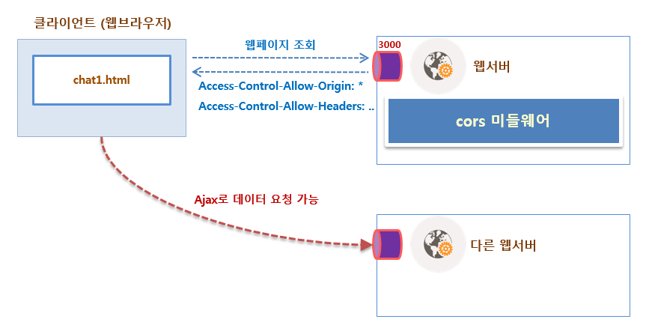
Socket.IO 모듈의 사용
메시지를 실시간으로 주고받을 수 있도록 만든 WebSocket 표준 프로토콜을 구현한 것
CORS도 사용해야 함
% npm install socket.io –save
% npm install cors --save

Slide 5
메인 파일에서 모듈 사용하도록 수정
socket.io와 cors 모듈 사용하도록 수정
// socket.io 모듈 불러들이기
var socketio = require('socket.io');
// cors 사용 - 클라이언트에서 ajax로 요청하면 CORS 지원
var cors = require('cors');
…….
// cors를 미들웨어로 사용하도록 등록
app.use(cors());
…….

Slide 6
서버 위에서 socket.io 사용
서버 시작 후 socket.io 로 처리하도록 listen() 메소드 호출
// 시작된 서버 객체를 반환받습니다.
var server = http.createServer(app).listen(app.get('port'), function() {
console.log('서버가 시작되었습니다. 포트 : ' + app.get('port'));
database.init(app, config);
});
// socket.io 서버를 시작합니다.
var io = socketio.listen(server);
console.log('socket.io 요청을 받아들일 준비가 되었습니다.');

Slide 7
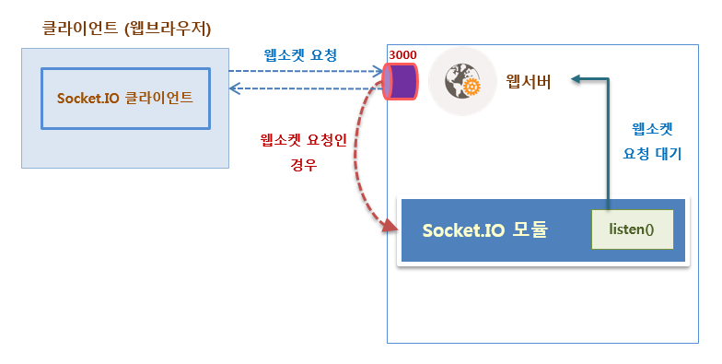
socket.io로 대기하는 방식
listen() 메소드를 이용해 대기
메소드 이름 | 설명
attach(httpServer, options) | 웹 서버 인스턴스가 socket.io를 처리합니다.
listen(httpServer, options) | 위의 attach( ) 메소드와 같은 기능입니다.

Slide 8
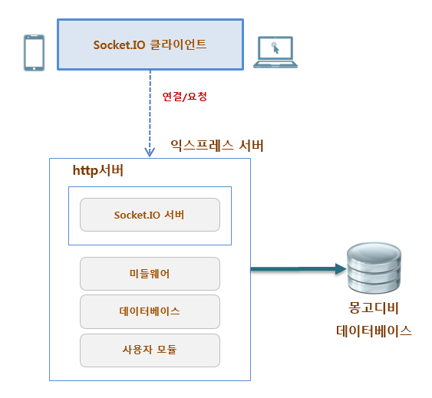
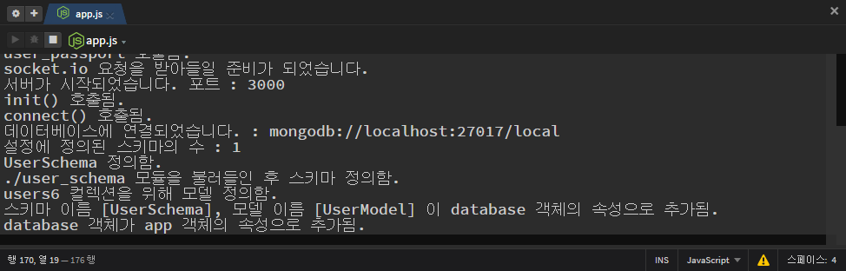
서버 동작 방식
서버 실행하여 로그가 정상적으로 출력되는지 확인

Slide 9
클라이언트 연결 시 이벤트 처리
connection 이벤트를 이용해 클라이언트 연결했을 때 처리
…….
// 클라이언트가 연결했을 때의 이벤트 처리
io.sockets.on('connection', function(socket) {
console.log('connection info : ', socket.request.connection._peername);
// 소켓 객체에 클라이언트 Host, Port 정보 속성으로 추가
socket.remoteAddress = socket.request.connection._peername.address;
socket.remotePort = socket.request.connection._peername.port;
});

Slide 10
웹 문서 만들기
웹 브라우저에서 사용자가 볼 웹 문서 작성
<body>
<h3>채팅 클라이언트 01</h3>
<br>
<div>
<input type = "text" id = "hostInput" value = "localhost"/>
<input type = "text" id = "portInput" value = "3000"/>
<input type = "button" id = "connectButton" value = "연결하기"/>
</div>
<hr/>
<p>결과 : </p>
<div id = "result"></div>
</body>

Slide 11
웹 문서의 자바스크립트 코드 작성
socket.io 라이브러리를 사용하는 코드 작성
<script src = "jquery-3.1.1.min.js"></script>
<script src = "socket.io.js"></script>
…….
<script>
var host;
var port;
var socket;
// 문서 로딩 후 실행됨
$(function() {
$("#connectButton").bind('click', function(event) {
println('connectButton이 클릭되었습니다.');
host = $('#hostInput').val();
port = $('#portInput').val();
connectToServer();
});
});

Slide 12
웹 문서의 자바스크립트 코드 작성
socket.io 라이브러리를 사용하는 코드 작성
// 서버에 연결하는 함수 정의
function connectToServer() {
var options = {'forceNew' : true};
var url = 'http : //' + host + ' : ' + port;
socket = io.connect(url, options);
socket.on('connect', function() {
println('웹 소켓 서버에 연결되었습니다. : ' + url);
});
socket.on('disconnect', function() {
println('웹 소켓 연결이 종료되었습니다.');
});
}
function println(data) {
console.log(data);
$('#result').append('<p>' + data + '</p>');
}
</script>

Slide 13
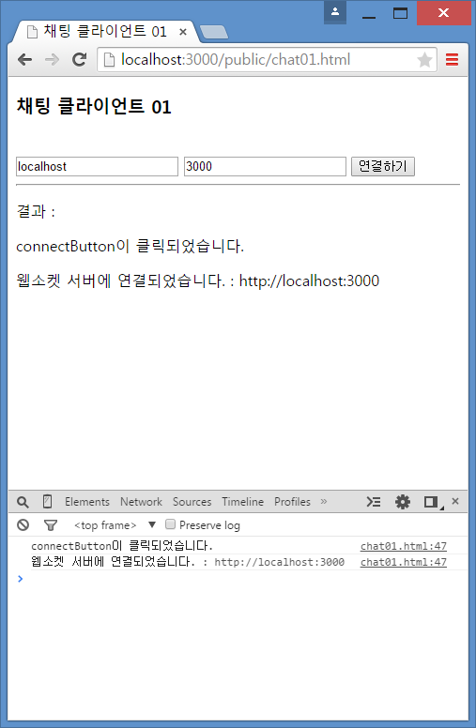
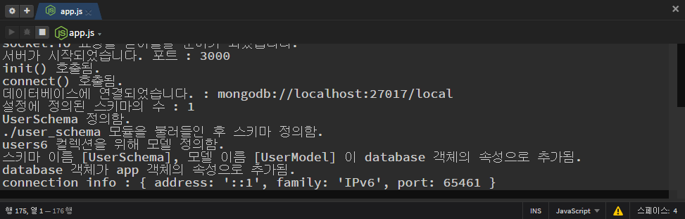
웹문서에서 요청하여 서버 로그 확인
웹페이지에서 요청 후 콘솔 확인
▶ http://localhost:3000/public/chat01.html

Slide 14
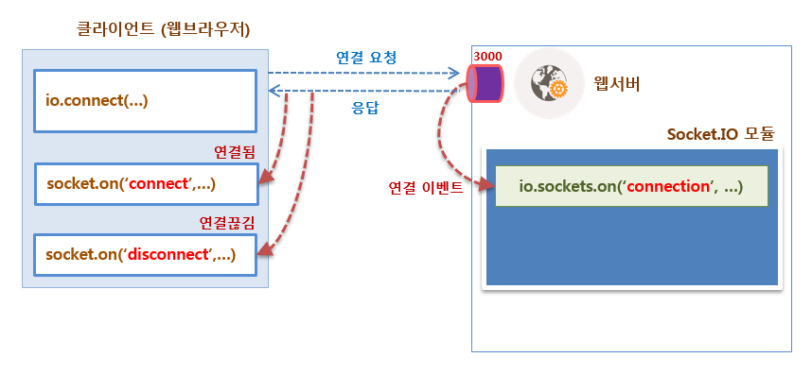
socket.io 접속 과정
클라이언트에서 서버에 접속하는 과정 정리

Slide 15
서버에서 보낸 메시지 받기
emit() 으로 보내고 on() 으로 받음
송수신 이벤트 처리 메소드 | 설명
on(event, callback) | 이벤트 수신 형태로 메시지를 수신했을 때 처리할 콜백 함수를 등록합니다. 콜백 함수의 파라미터로 수신한 객체가 전달됩니다.
emit(event, object) | 이벤트 송신 형태로 메시지를 송신합니다.
…….
socket.on('connect', function() {
println('웹 소켓 서버에 연결되었습니다. : ' + url);
socket.on('message', function(message) {
console.log(JSON.stringify(message));
println('<p>수신 메시지 : ' + message.sender + ', ' + message.recepient + ', '
+ message.command + ', ' + message.type + ‘, ’ + message.data + '</p>');
});
});

Slide 16
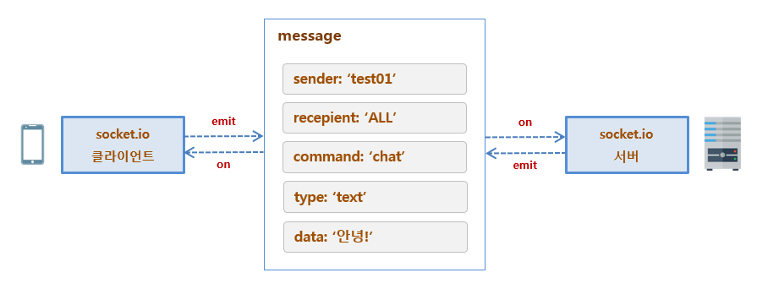
보내고 받을 데이터 정의
메시지로 보낼 데이터의 형식 정의

Slide 17
웹페이지 작성
chat02.html 파일에서 보내는 사람, 받는 사람, 데이터를 입력할 수 있도록 작성
<div>
<div>
<span>보내는 사람 아이디 : </span>
<input type="text" id="senderInput" value="test01"/>
</div>
<div>
<span>받는 사람 아이디 : </span>
<input type="text" id="recepientInput" value="ALL"/>
</div>
<div>
<span>메시지 데이터 : </span>
<input type="text" id="dataInput" value="안녕!"/>
</div>
<br>
<input type="button" id="sendButton" value="전송"/>
</div>
…….

Slide 18
웹페이지의 자바스크립트 코드 작성
버튼 클릭 시 emit() 메소드를 이용해 메시지 전송
// 전송 버튼을 클릭하면 처리
$("#sendButton").bind('click', function(event) {
var sender = $('#senderInput').val();
var recepient = $('#recepientInput').val();
var data = $('#dataInput').val();
var output = {sender : sender, recepient : recepient, command : 'chat', type : 'text', data : data};
console.log('서버로 보낼 데이터 : ' + JSON.stringify(output));
if(socket == undefined) {
alert('서버에 연결되어 있지 않습니다. 먼저 서버에 연결하세요.');
return;
}
socket.emit('message', output);
});

Slide 19
서버쪽에서 메시지 받아 처리하는 코드 추가
on() 메소드를 이용해 이벤트를 받아 처리하도록 코드 추가
// 클라이언트가 연결했을 때의 이벤트 처리
io.sockets.on('connection', function(socket) {
…….
// 'message' 이벤트를 받았을 때의 처리
socket.on('message', function(message) {
console.log('message 이벤트를 받았습니다.');
console.dir(message);
if(message.recepient =='ALL') {
// 나를 포함한 모든 클라이언트에게 메시지 전달
console.dir('나를 포함한 모든 클라이언트에게 message 이벤트를 전송합니다.')
io.sockets.emit('message', message);
}
});
});

Slide 20
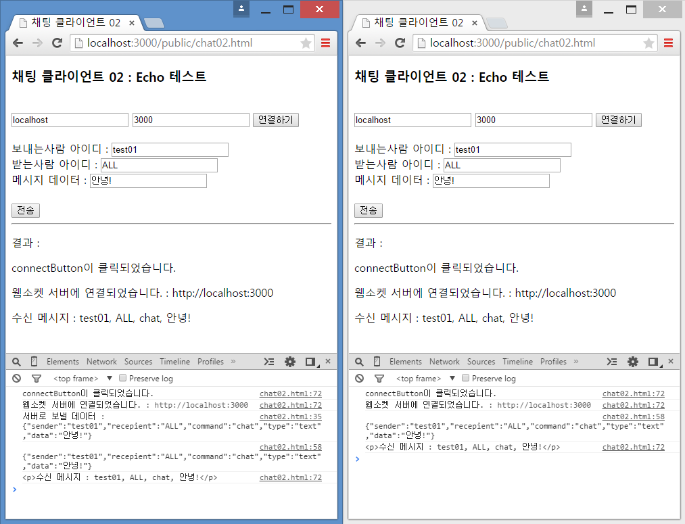
메시지 전송 여부 확인
두 개의 웹페이지를 열고 한 쪽에서 전송하면 모두가 메시지를 받음

Slide 21
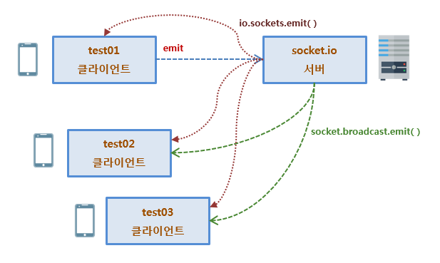
서버에서 클라이언트들에게 메시지 전송 방법
모두에게 보내거나 나를 제외한 모든 클라이언트에게 보낼 수 있음
메소드 이름 | 설명
io.sockets.emit(event, object) | 나를 포함한 모든 클라이언트에 전송합니다.
socket.broadcast.emit(event, object) | 나를 제외한 모든 클라이언트에 전송합니다.

Slide 22
2.
일대일 채팅하기
난이도
소요시간

Slide 23
웹페이지 작성
chat03.html 파일에 일대일 채팅을 위한 태그 추가
<div>
<input type = "text" id = "idInput" value = "test01"/>
<input type = "password" id = "passwordInput" value = "123456"/>
<input type = "text" id = "aliasInput" value = "소녀시대"/>
<input type = "text" id = "todayInput" value = "좋은 날!"/>
<input type = "button" id = "loginButton" value = "로그인"/>
<input type = "button" id = "logoutButton" value = "로그아웃"/>
</div>
…….

Slide 24
로그인 버튼 클릭 시의 자바스크립트 코드 작성
로그인 버튼을 클릭하면 서버로 로그인 데이터를 보내도록 코드 작성
// 로그인 버튼을 클릭하면 처리
$("#loginButton").bind('click', function(event) {
var id = $('#idInput').val();
var password = $('#passwordInput').val();
var alias = $('#aliasInput').val();
var today = $('#todayInput').val();
var output = {id : id, password : password, alias : alias, today : today};
console.log('서버로 보낼 데이터 : ' + JSON.stringify(output));
if(socket == undefined) {
alert('서버에 연결되어 있지 않습니다. 먼저 서버에 연결하세요.');
return;
}
socket.emit('login', output);
});
…….

Slide 25
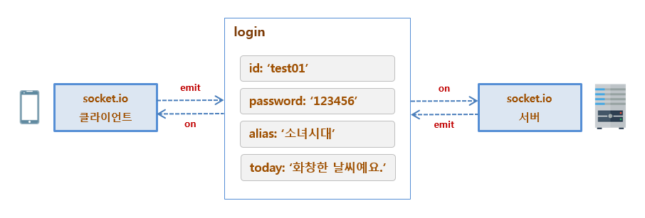
로그인을 위해 전송하는 데이터 형식
id, password, alias, today 데이터 전송

Slide 26
서버 쪽에 로그인 처리를 위한 코드 추가
login 이벤트가 전달되면 로그인 정보를 객체에 추가
// 로그인 아이디 매핑 (로그인 ID -> 소켓 ID)
var login_ids = {};
…….
// 'login' 이벤트를 받았을 때의 처리
socket.on('login', function(login) {
console.log('login 이벤트를 받았습니다.');
console.dir(login);
// 기존 클라이언트 ID가 없으면 클라이언트 ID를 맵에 추가
console.log('접속한 소켓의 ID : ' + socket.id);
login_ids[login.id] = socket.id;
socket.login_id = login.id;
console.log('접속한 클라이언트 ID 개수 : %d', Object.keys(login_ids).length);
// 응답 메시지 전송
sendResponse(socket, 'login', '200', '로그인되었습니다.');
});
…….

Slide 27
응답을 보내는 함수
sendResponse 함수 정의
…….
// 응답 메시지 전송 메소드
function sendResponse(socket, command, code, message) {
var statusObj = {command : command, code : code, message : message};
socket.emit('response', statusObj);
}
…….

Slide 28
메시지 이벤트를 받았을 때의 처리
message 이벤트를 받았을 때 일대일 채팅인 경우 상대방 소켓을 찾아 메시지 전송
socket.on('message', function(message) {
console.log('message 이벤트를 받았습니다.');
console.dir(message);
if(message.recepient =='ALL') {
console.dir('나를 포함한 모든 클라이언트에 message 이벤트를 전송합니다.')
io.sockets.emit('message', message);
} else {
if(login_ids[message.recepient]) {
io.sockets.connected[login_ids[message.recepient]].emit('message', message);
sendResponse(socket, 'message', '200', '메시지를 전송했습니다.');
} else {
sendResponse(socket, 'login', '404', '상대방의 로그인 ID를 찾을 수 없습니다.');
}
}
});

Slide 29
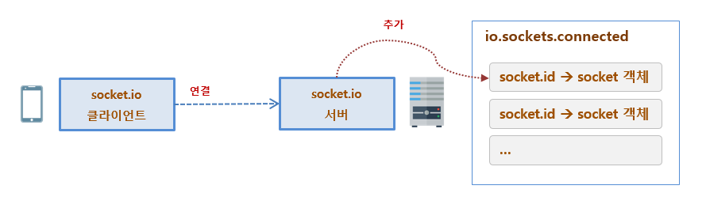
대상 소켓 객체를 찾는 방법
login_ids 변수에 들어있는 값을 확인
io.sockets.connected[login_ids[message.recepient]]

Slide 30
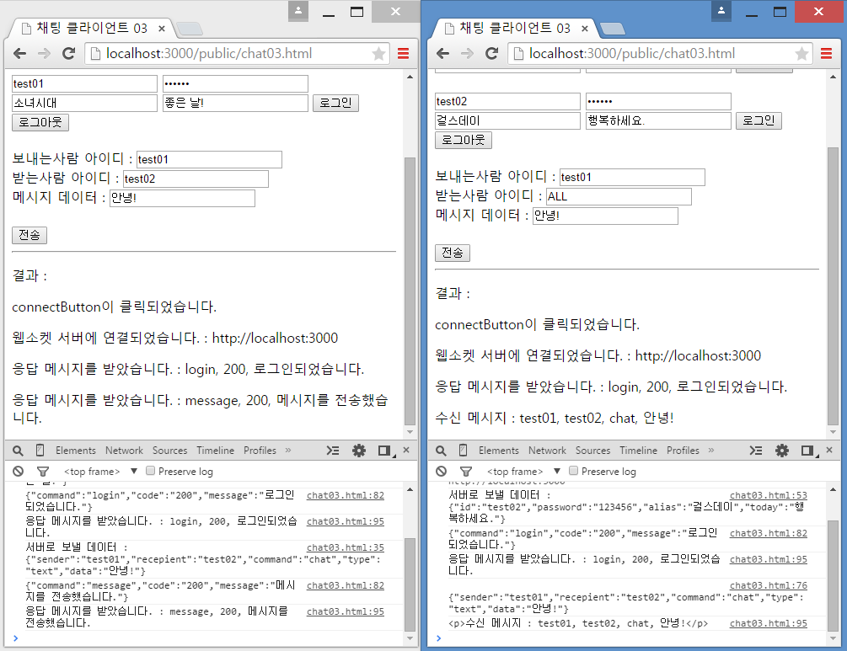
일대일 채팅 기능 확인하기
두 개의 웹브라우저를 열고 일대일 채팅 기능 확인

Slide 31
3.
그룹 채팅하기
난이도
소요시간

Slide 32
웹페이지 작성
chat04.html 파일에 그룹 채팅을 위한 태그 추가
<div>
<input type = "text" id = "roomIdInput" value = "meeting01"/>
<input type = "text" id = "roomNameInput" value = "청춘들의 대화"/>
<input type = "button" id = "createRoomButton" value = "방 만들기"/>
<input type = "button" id = "updateRoomButton" value = "방 이름 바꾸기"/>
<input type = "button" id = "deleteRoomButton" value = "방 없애기"/>
</div>
<br>
<div id = "roomList">
</div>
…….

Slide 33
방 만들기 코드 추가
방 만들기 버튼을 클릭했을 때 방 만들도록 자바스크립트 코드 추가
// 방 만들기 버튼을 클릭하면 처리
$("#createRoomButton").bind('click', function(event) {
var roomId = $('#roomIdInput').val();
var roomName = $('#roomNameInput').val();
var id = $('#idInput').val();
var output = {command : 'create', roomId : roomId, roomName : roomName, roomOwner : id};
console.log('서버로 보낼 데이터 : ' + JSON.stringify(output));
if(socket == undefined) {
alert('서버에 연결되어 있지 않습니다. 먼저 서버에 연결하세요.');
return;
}
socket.emit('room', output);
});
…….

Slide 34
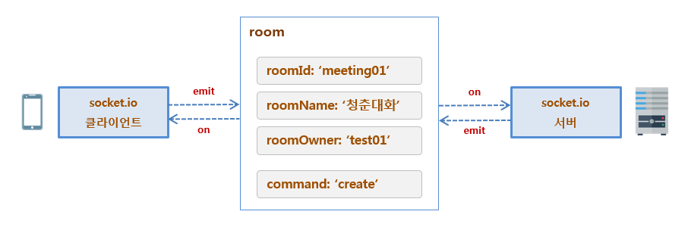
방 만들기를 위해 전송하는 메시지 형식
방 만들기를 위해 roomId, roomName, roomOwner, command 등 전송

Slide 35
방 이름 바꾸기와 방 없애기 코드 추가
방 만들기와 유사한 방식으로 메시지 전송하도록 코드 추가
// 방 없애기 버튼을 클릭하면 처리
$("#deleteRoomButton").bind('click', function(event) {
var roomId = $('#roomIdInput').val();
var output = {command : 'delete', roomId : roomId};
console.log('서버로 보낼 데이터 : ' + JSON.stringify(output));
if(socket == undefined) {
alert('서버에 연결되어 있지 않습니다. 먼저 서버에 연결하세요.');
return;
}
socket.emit('room', output);
});
…….

Slide 36
방 정보를 받았을 때 처리하는 코드 추가
방 리스트 등의 정보를 받았을 때 처리하는 코드 추가
// 그룹 채팅에서 방과 관련된 이벤트 처리
socket.on('room', function(data) {
console.log(JSON.stringify(data));
println('<p>방 이벤트 : ' + data.command + '</p>');
println('<p>방 리스트를 받았습니다.</p>');
if(data.command == 'list') {// 방 리스트
var roomCount = data.rooms.length;
$("#roomList").html('<p>방 리스트 ' + roomCount + '개</p>');
for (var i = 0; i < roomCount; i++) {
$("#roomList").append('<p>방 #' + i + ' : ' + data.rooms[i].id + ', '
+ data.rooms[i].name + ', ' + data.rooms[i].owner + '</p>');
}
}
});
…….

Slide 37
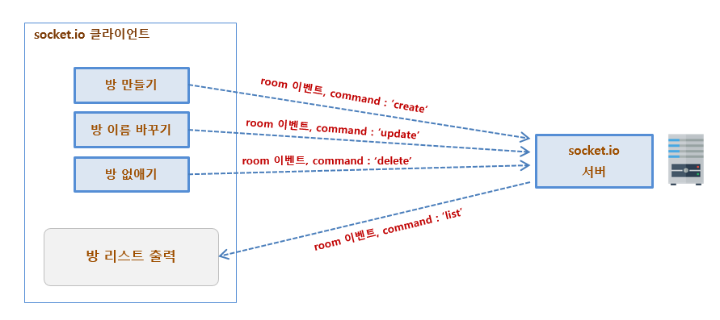
방 관련 이벤트 처리 방식
방 만들기, 방 이름 바꾸기, 방 없애기, 방 리스트 출력 등의 기능을 이벤트로 받아 처리

Slide 38
방 만들기 서버 코드 추가
방 만들기를 위한 메시지를 받았을 때 처리하는 코드 추가
// room 이벤트를 받았을 때의 처리
socket.on('room', function(room) {
console.log('room 이벤트를 받았습니다.');
console.dir(room);
if(room.command === 'create') {
if(io.sockets.adapter.rooms[room.roomId]) { // 방이 이미 만들어져 있는 경우
console.log('방이 이미 만들어져 있습니다.');
} else {
console.log('방을 새로 만듭니다.');
socket.join(room.roomId);
var curRoom = io.sockets.adapter.rooms[room.roomId];
curRoom.id = room.roomId;
curRoom.name = room.roomName;
curRoom.owner = room.roomOwner;
}

Slide 39
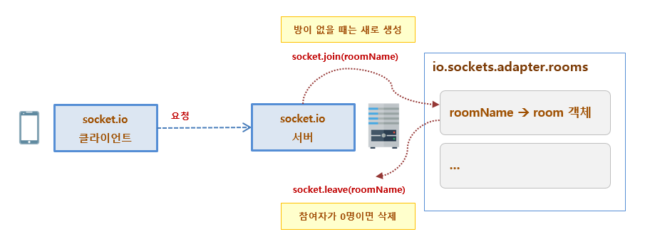
방 입장, 방 나가기 메소드
방에 입장할 때 join(), 방 나갈 때 leave() 메소드 사용
메소드 이름 | 설명
join(roomName) | 방에 입장합니다. 방이 없으면 방을 새로 만듭니다.
leave(roomName) | 방에서 나옵니다.

Slide 40
방 이름 바꾸기와 방 없애기 코드 추가
방 이름 바꾸기와 방 없애기를 위한 메시지를 받았을 때 처리하는 코드 추가
} else if(room.command === 'update') {
var curRoom = io.sockets.adapter.rooms[room.roomId];
curRoom.id = room.roomId;
curRoom.name = room.roomName;
curRoom.owner = room.roomOwner;
} else if(room.command === 'delete') {
socket.leave(room.roomId);
if(io.sockets.adapter.rooms[room.roomId]) { // 방이 만들어져 있는 경우
delete io.sockets.adapter.rooms[room.roomId];
} else { // 방이 만들어져 있지 않은 경우
console.log('방이 만들어져 있지 않습니다.');
}
}

Slide 41
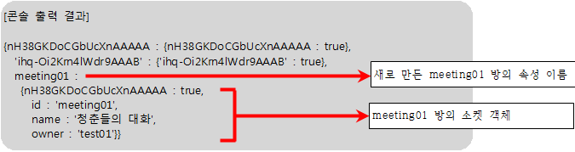
방 정보 출력 시
방 정보를 출력해보면 방의 ID와 속성들이 들어있음

Slide 42
방 리스트를 배열에 담아 반환
만들어진 방의 리스트를 배열에 담아 반환하도록 코드 작성
function getRoomList() {
console.dir(io.sockets.adapter.rooms);
var roomList = [ ];
Object.keys(io.sockets.adapter.rooms).forEach(function(roomId) { // 각각의 방에 대해 처리
console.log('current room id : ' + roomId);
var outRoom = io.sockets.adapter.rooms[roomId];
var foundDefault = false;
var index = 0;
Object.keys(outRoom).forEach(function(key) {
console.log('#' + index + ' : ' + key + ', ' + outRoom[key]);
if(roomId == key) { // default room
foundDefault = true;
console.log('this is default room.');
}

Slide 43
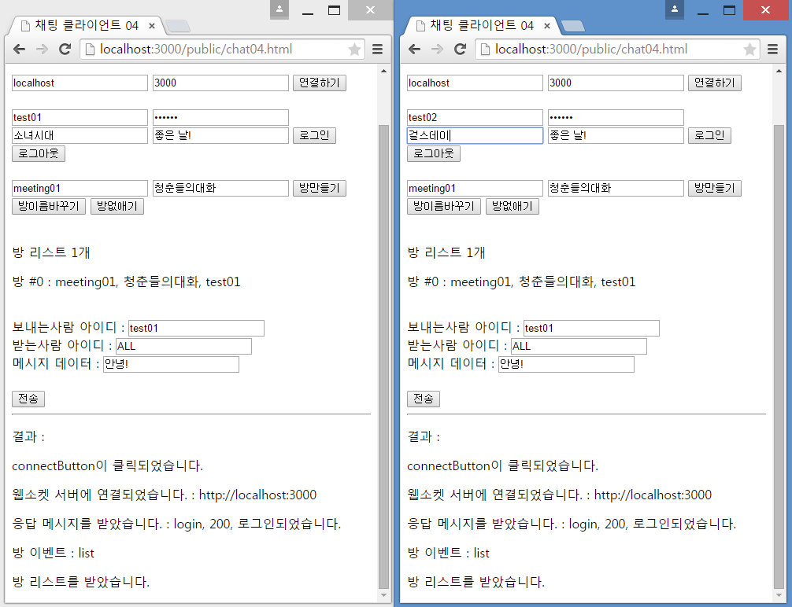
방 만들기 기능 확인
두 개의 브라우저를 열고 방을 만들었을 때의 출력 결과 확인
▶ http://localhost:3000/public/chat04.html

Slide 44
그룹 채팅에서 메시지를 보내기 위한 웹페이지 작성
그룹 채팅 메시지 전송을 위한 웹페이지 작성
<div>
<input type = "button" id = "joinRoomButton" value = "방 입장하기"/>
<input type = "button" id = "leaveRoomButton" value = "방 나가기"/>
</div>
<br>
<div>
<div>
<span>보내는 사람 아이디 : </span>
<input type = "text" id = "senderInput" value = "test01"/>
</div>
<div>
<span>받는 사람 아이디 : </span>
<input type = "text" id = "recepientInput" value = "ALL"/>
</div>
<select name = "chattype" id = "chattype">
<option value = "chat">채팅</option>
<option value = "groupchat" selected>그룹 채팅</option>
</select>

Slide 45
방 입장하기와 방 나가기 코드 추가
방 입장하기, 방 나가기 버튼 클릭 시의 코드 추가
$("#joinRoomButton").bind('click', function(event) {
var roomId = $('#roomIdInput').val();
var output = {command : 'join', roomId : roomId};
console.log('서버로 보낼 데이터 : ' + JSON.stringify(output));
if(socket == undefined) {
alert('서버에 연결되어 있지 않습니다. 먼저 서버에 연결하세요.');
return;
}
socket.emit('room', output);
});

Slide 46
방 입장하기와 방 나가기 코드 추가
방 입장하기, 방 나가기 버튼 클릭 시의 코드 추가
// 방 나가기 버튼을 클릭하면 처리
$("#leaveRoomButton").bind('click', function(event) {
var roomId = $('#roomIdInput').val();
var output = {command : 'leave', roomId : roomId};
console.log('서버로 보낼 데이터 : ' + JSON.stringify(output));
if(socket == undefined) {
alert('서버에 연결되어 있지 않습니다. 먼저 서버에 연결하세요.');
return;
}
socket.emit('room', output);
});

Slide 47
전송 버튼 클릭 시 데이터 전송
전송 버튼 클릭 시 데이터 전송하는 코드 추가
$("#sendButton").bind('click', function(event) {
// chattype 구별
var chattype = $('#chattype option : selected').val();
var sender = $('#senderInput').val();
var recepient = $('#recepientInput').val();
var data = $('#dataInput').val();
var output = {sender : sender, recepient : recepient, command : chattype, type : 'text', data : data};
console.log('서버로 보낼 데이터 : ' + JSON.stringify(output));
if(socket == undefined) {
alert('서버에 연결되어 있지 않습니다. 먼저 서버에 연결하세요.');
return;
}
socket.emit('message', output);
});

Slide 48
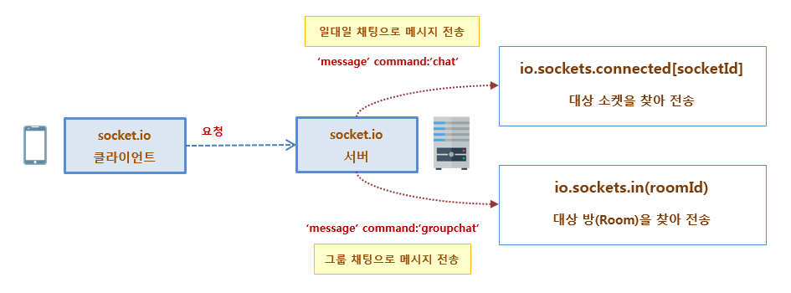
메시지 전송 방식
일대일 채팅과 그룹 채팅의 메시지 전송 방식

Slide 49
방 입장하기와 방 나가기 서버 코드 추가
방 입장하기는 join, 방 나가기는 leave 일 때 처리
…….
} else if(room.command === 'join') { // 방에 입장하기 요청
socket.join(room.roomId);
// 응답 메시지 전송
sendResponse(socket, 'room', '200', '방에 입장했습니다.');
} else if(room.command === 'leave') { // 방 나가기 요청
socket.leave(room.roomId);
// 응답 메시지 전송
sendResponse(socket, 'room', '200', '방에서 나갔습니다.');
}

Slide 50
메시지 이벤트를 받았을 때의 처리
메시지의 command가 chat일 때와 groupchat일 때를 구분하여 처리
if(message.command == 'chat') {
// 일대일 채팅 대상에게 메시지 전달
if(login_ids[message.recepient]) {
io.sockets.connected[login_ids[message.recepient]].emit('message', message);
sendResponse(socket, 'message', '200', '메시지를 전송했습니다.');
} else {
sendResponse(socket, 'login', '404', '상대방의 로그인 ID를 찾을 수 없습니다.');
}
} else if(message.command == 'groupchat') {
io.sockets.in(message.recepient).emit('message', message);
sendResponse(socket, 'message', '200', '방 [' + message.recepient
+ ']의 모든 사용자들에게 메시지를 전송했습니다.');
}

Slide 51
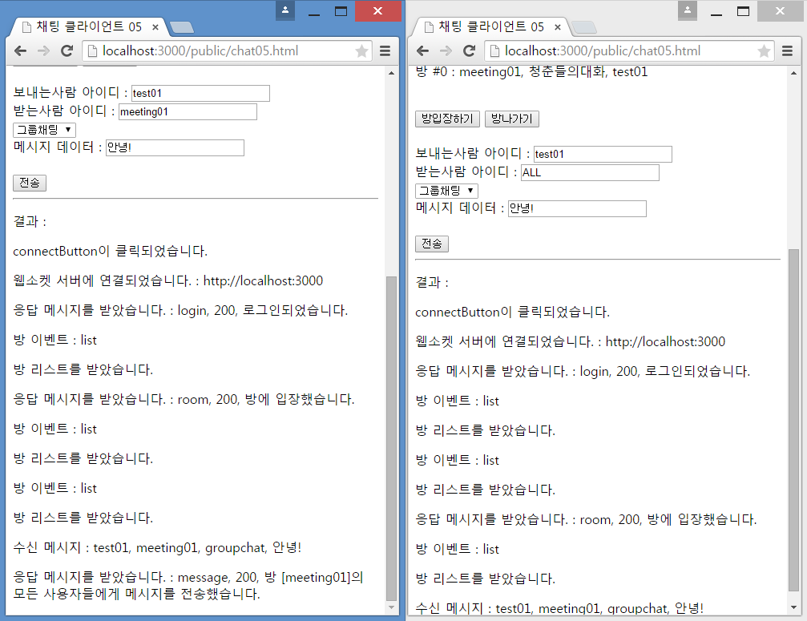
그룹 채팅 기능 확인
두 개 또는 세 개의 브라우저를 열고 방에 있는 사람들에게 메시지 전송하는 기능 확인

Slide 52
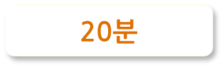
4.
채팅 웹 문서 예쁘게 꾸미기
난이도
소요시간

Slide 53
일대일 채팅 웹 문서 꾸미기
Semantic UI 라이브러리를 이용해 일대일 채팅을 위한 웹 문서 꾸미기
<div class = "container">
<div id = "cardbox" class = "ui blue fluid card">
<div class = "content">
<div class = "left floated author">
<img id = "iconImage" class = "ui avatar image" src = "./images/author.png">
</div>
<div>
<div id = "titleText" class = "header">일대일 채팅</div>
<div id = "contentsText" class = "description">
연결 및 로그인 후 메시지를 보내세요.
</div>
</div>
</div>

Slide 54
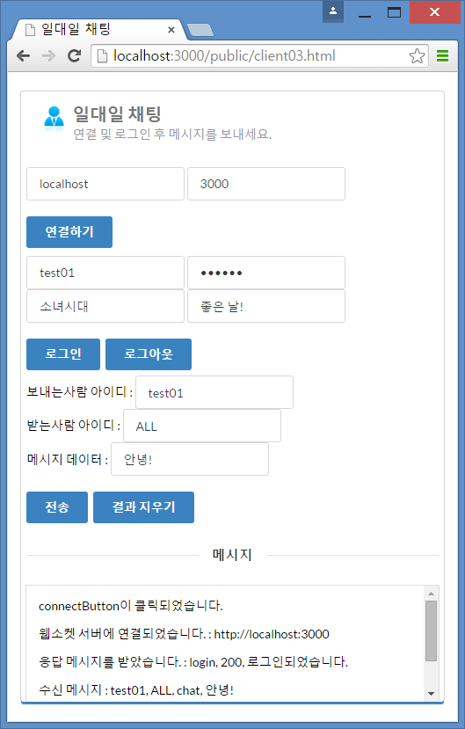
일대일 채팅 웹 문서 꾸민 후의 화면
Semantic UI 라이브러리를 이용해 일대일 채팅을 위한 웹 문서 수정 후 확인

Slide 55
일대일 채팅 웹 문서 꾸미기
일대일 채팅 메시지를 주고받는 부분의 태그와 CSS 속성을 수정하여 웹 문서 꾸미기
<ol class = "discussion">
<li class = "other">
<div class = "avatar">
<img src = "/public/images/user2.png"/>
</div>
<div class = "messages">
<p>어디쯤이야? 다들 기다리고 있어.</p>
<time datetime = "2016-02-10 18 : 10">18시 10분</time>
</div>
</li>
<li class = "self">
<div class = "avatar">
<img src = "/public/images/user1.png"/>
</div>
<div class = "messages">
<p>차가 막히네. 조금 늦을 듯.</p>
<time datetime = "2016-02-10 18 : 00">18시 00분</time>

Slide 56
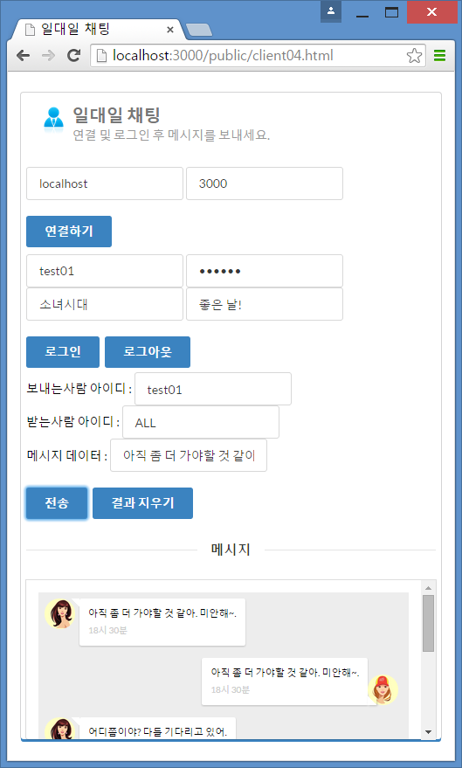
일대일 채팅 웹 문서 꾸민 후의 화면
일대일 채팅 부분을 CSS로 꾸민 후의 화면

Slide 57
참고 문헌
[ References]
기본 서적
2017, 정재곤, “Do it! Node.js 프로그래밍 (개정판)”, 이지스퍼블리싱
Node.js Site
  http://nodejs.org/

